Slide 1
浙江大学图书馆
6.1 力
沪粤版

Slide 2
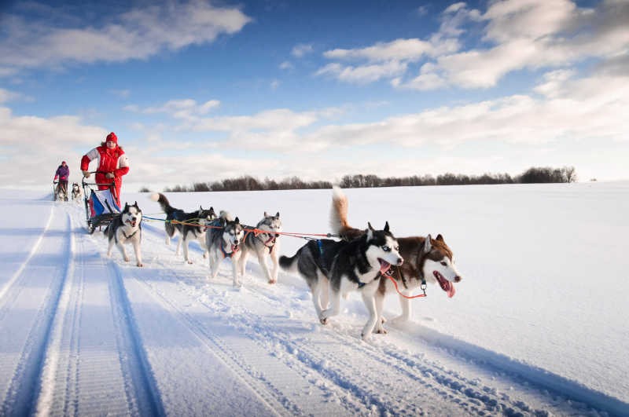
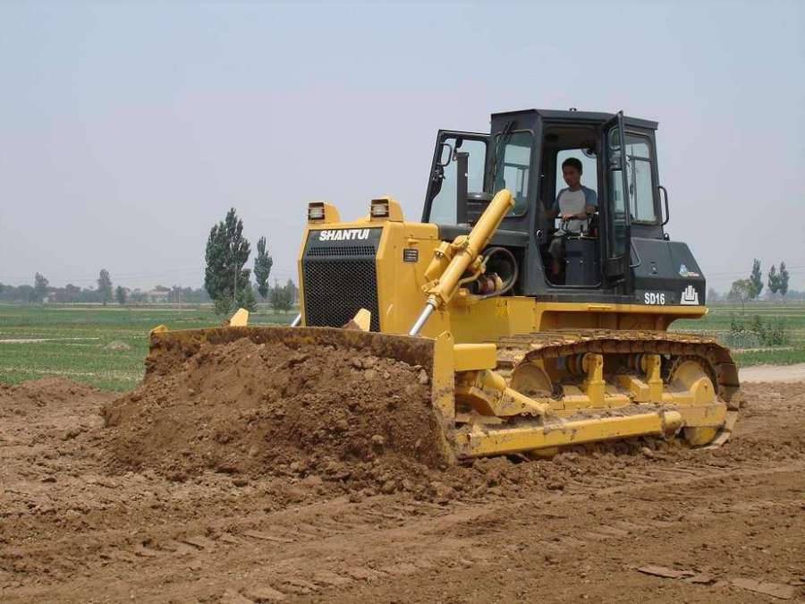
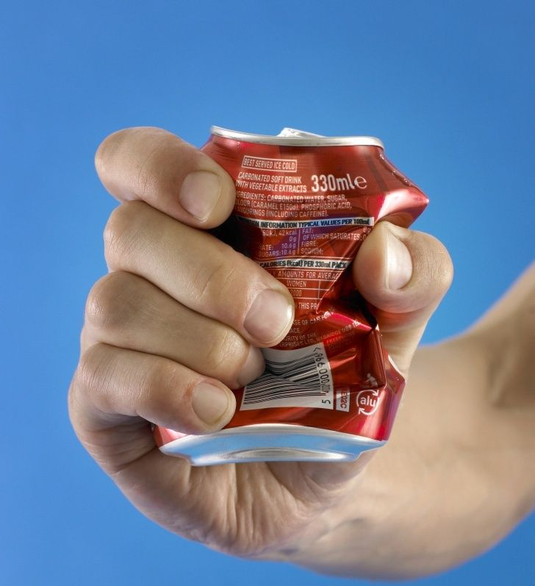
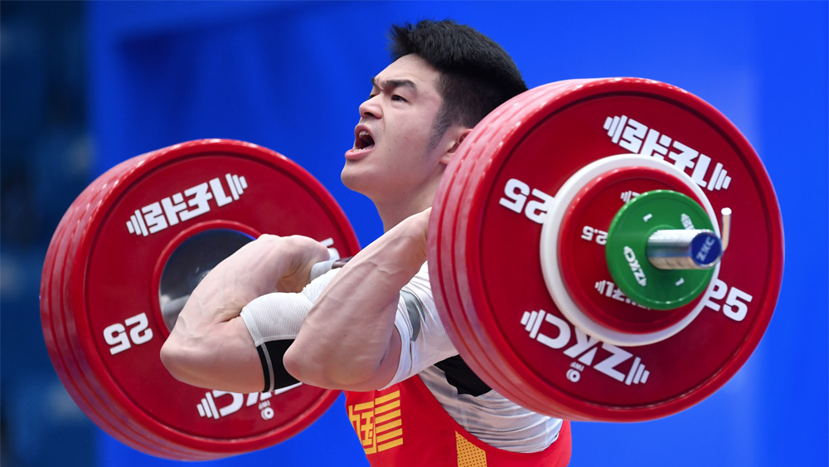
怎样认识力？
狗 拉 雪橇
推土机 推 土
手 捏 易拉罐
运动员 举 杠铃
作用
物体
物体
①力的定义：力是一个物体对另一个物体的作用

Slide 3
狗 拉 雪橇
推土机 推 土
手 捏 易拉罐
运动员 举 杠铃
施力物体
受力物体
一个是施加力的物体，叫做施力物体；
一个是受到力的物体，叫做受力物体。

Slide 4
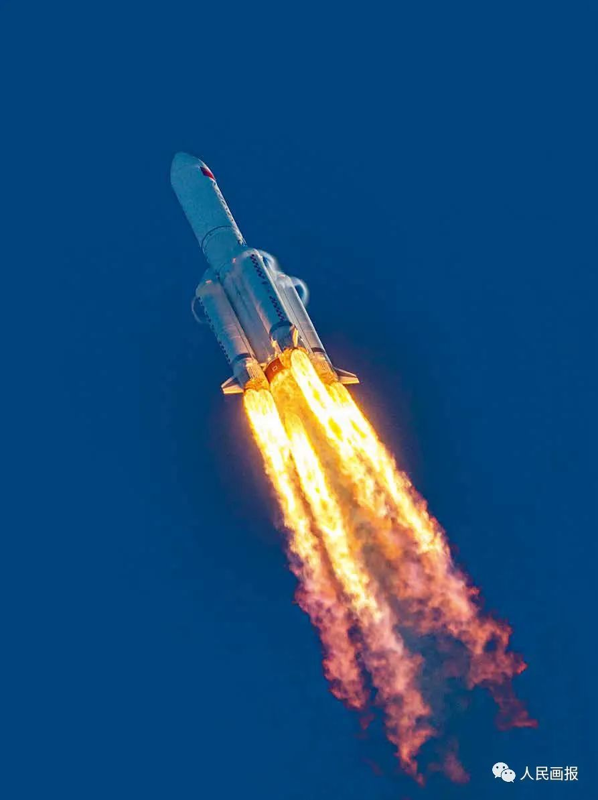
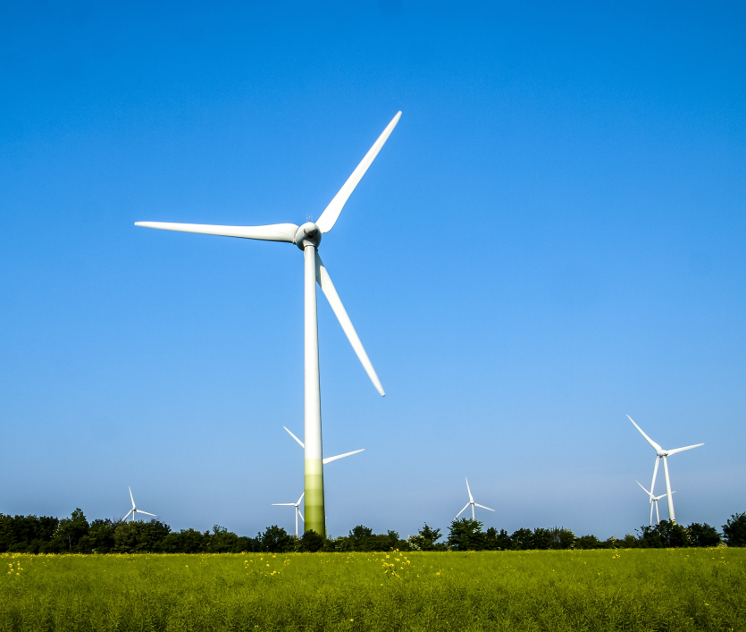
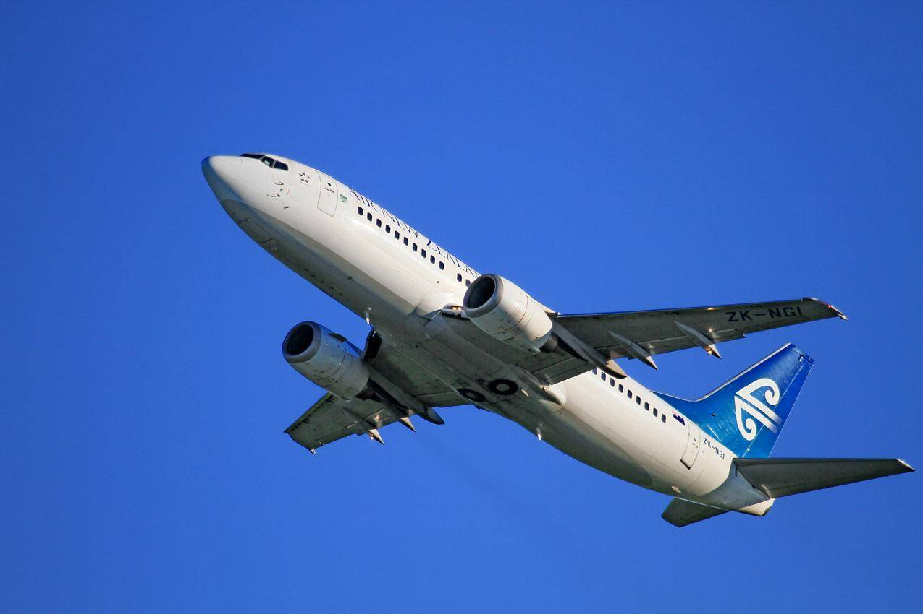
力不能够脱离物体而存在。
发生力的作用时，一定存在两个物体。

Slide 5
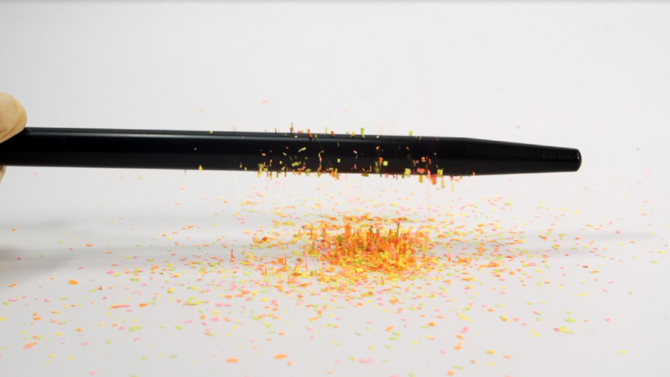
物体之间不接触能否产生力的作用？
同名磁极互相排斥
带电橡胶棒吸引纸屑

Slide 6
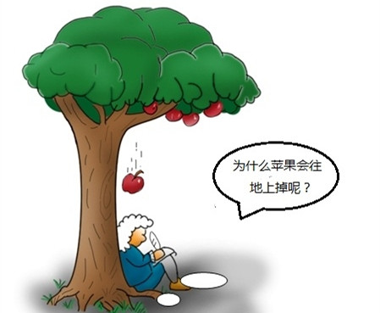
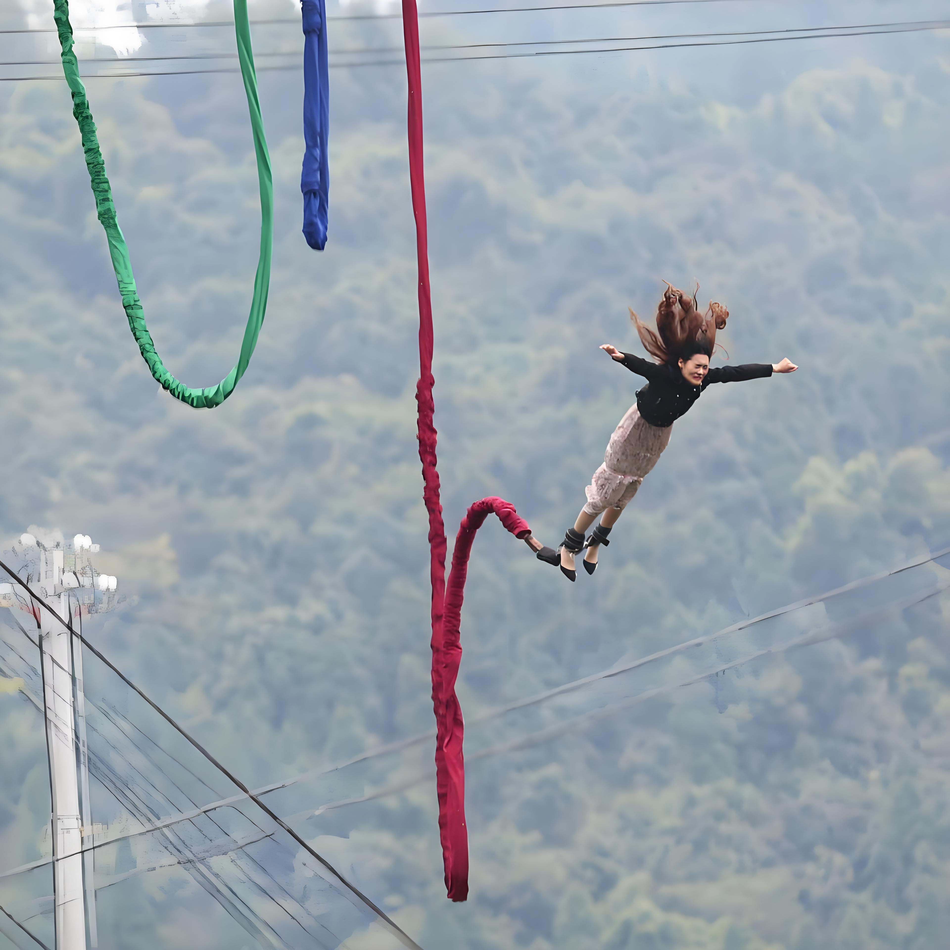
物体之间不接触能否产生力的作用？
苹果会落到地面上
蹦极时，人落向地面

Slide 7

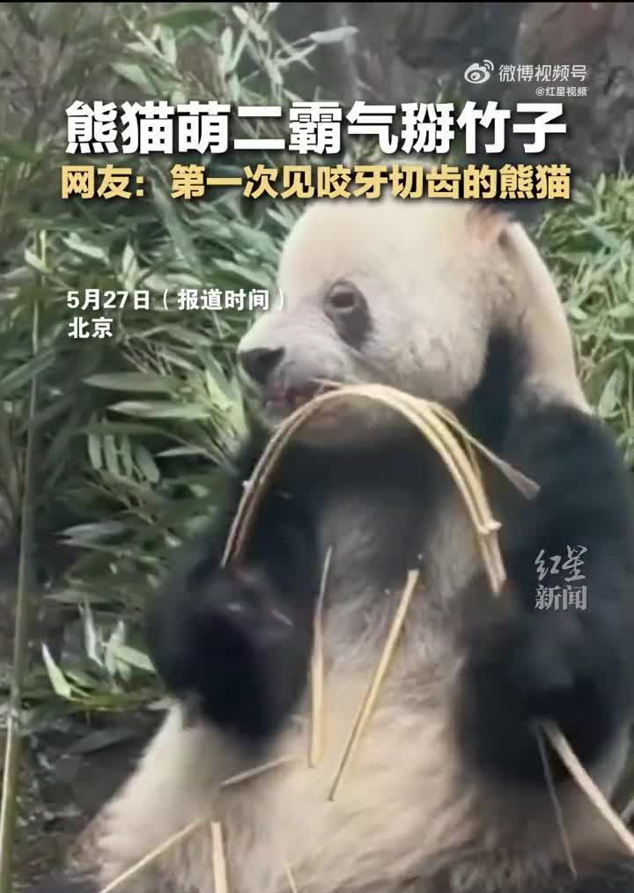
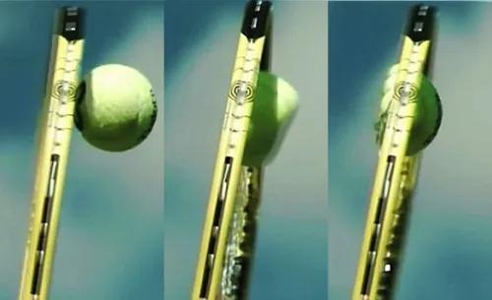
如何判断物体受到了力的作用？
物理学中是从力对物体的作用效果去认识力的
物体形状发生改变

Slide 8
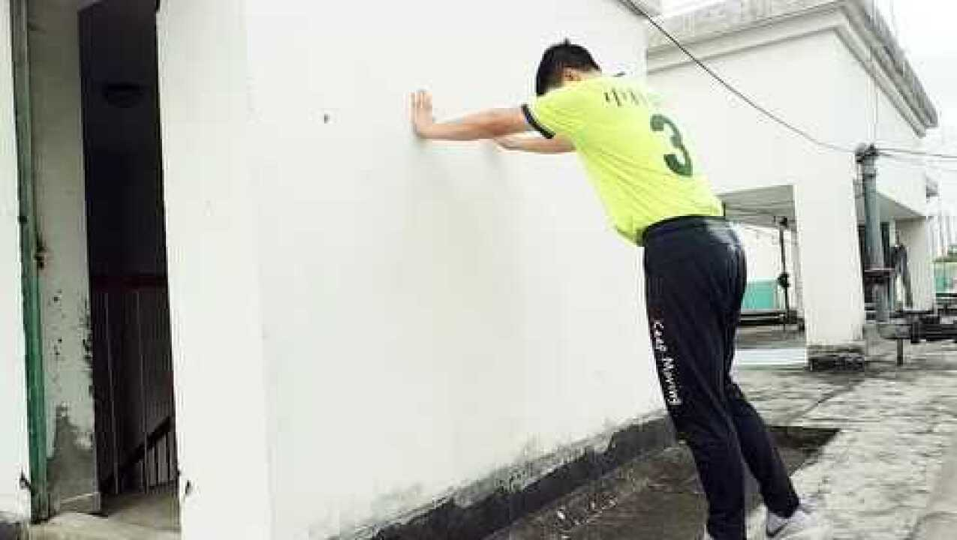
有力作用时，有时看不到物体发生形变的原因？
说明：力的作用确实会引起物体产生形变了，之所以我们眼睛“看不见的形变”，是因为物体的形变非常微小，人眼无法直接观察到。

Slide 9
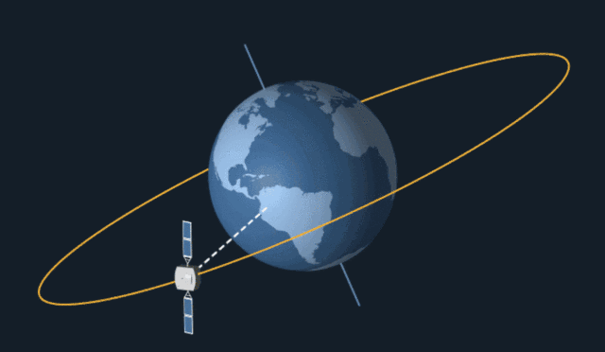
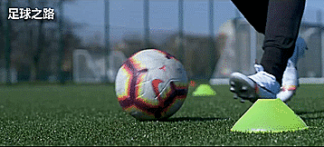
如何判断物体受到了力的作用？
物理学中是从力对物体的作用效果去认识力的
物体的运动状态发生变化

Slide 10
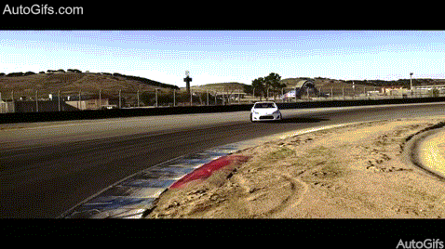
运动状态 = 运动快慢+运动方向
运动快慢或运动方向的改变都叫做运动状态发生了改变，比如汽车加速，刹车，匀速转弯。
匀速直线运动和静止都叫做运动状态不变。

Slide 11
1、下列现象中物体的运动状态是否有改变?
公共汽车进站、出站.
改变
飞机匀速在空中盘旋.
改变
赛车在环形跑道上匀速行驶.
改变
沿直线匀速行驶的汽车
不变

Slide 12
2、下列现象中，物体运动状态没有改变的是 （ ）
BD
A、关闭发动机后向前运动的汽车
B、放在水平桌面上的书
C、发动汽车使它从静止变成运动
D、降落伞从空中匀速下落

Slide 13
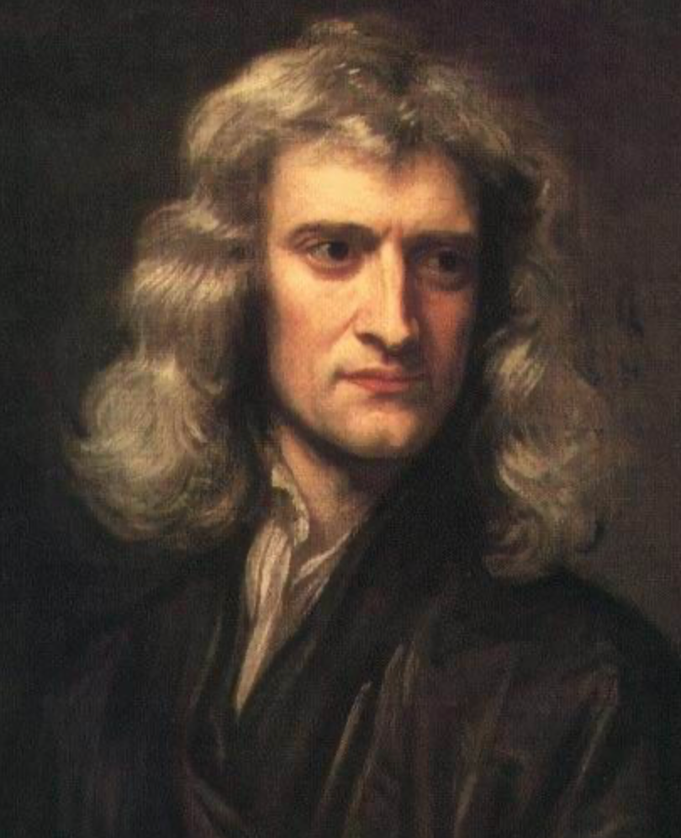
力是有大小的。为了比较力的大小，需要规定力的单位。
在物理学中，力的单位是牛顿，简称牛(N)。
力用字母 F 表示。

Slide 14
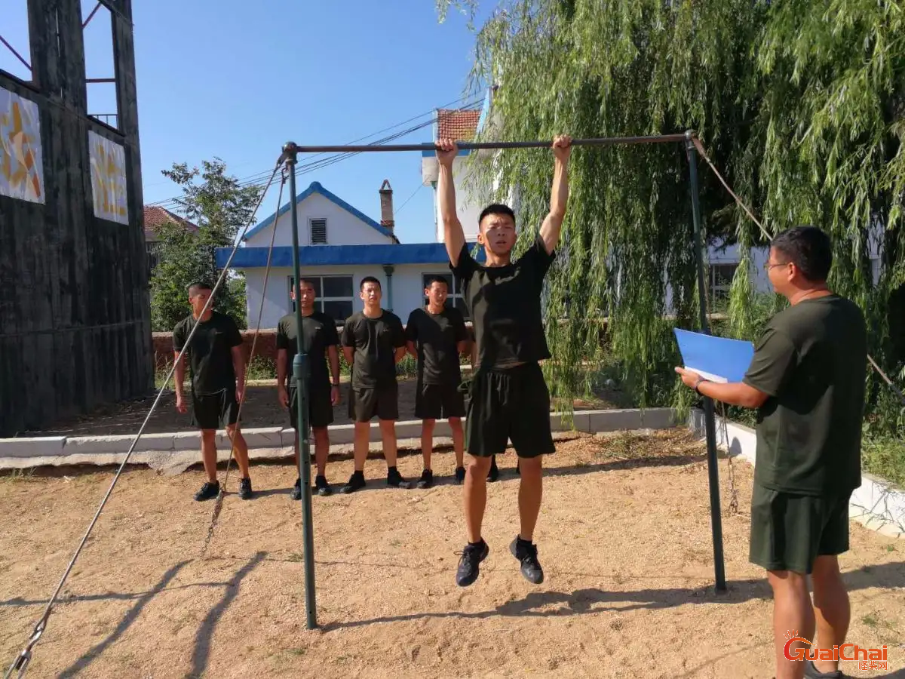
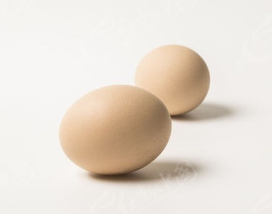
1N的力有多大呢？
托起两个鸡蛋用的力约为1N
手握单杆时，你两手用的力约为500N

Slide 15
进一步认识力
尝试着用手拍桌子，哪个是施力物体哪个是受力物体？
（痛）
（响）
（被下拉）
（被提起）
手
水桶
手
桌子
结论：物体间力的作用是相互的

Slide 16
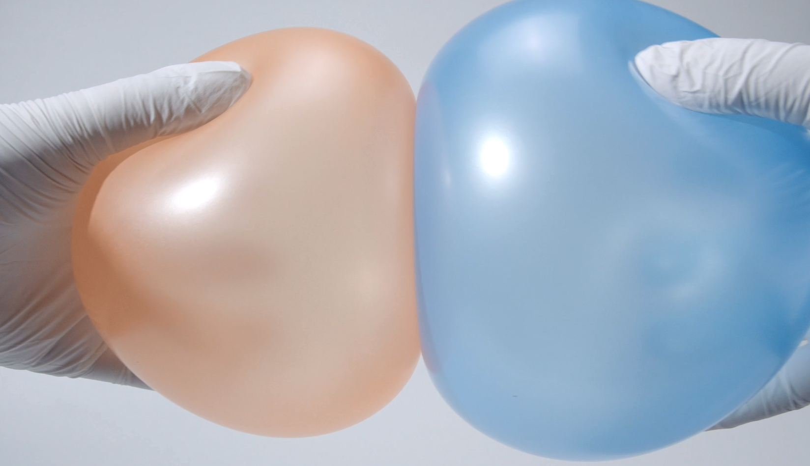
试分析：
1、为什么划船时，桨向后划，船却向前走？
2、两个球相互挤压时，为什么都会变形？

Slide 17
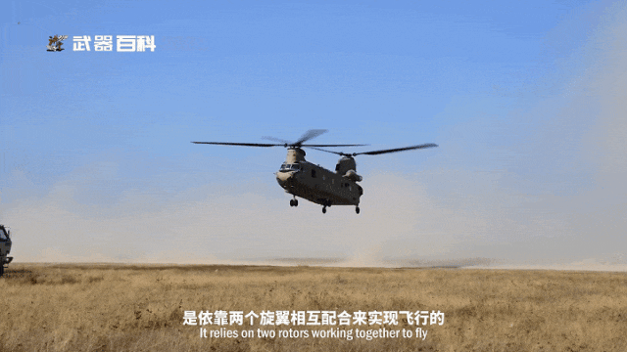
试分析：
3、直升机为什么可以升空？
4、火箭为什么可以升空？

Slide 18
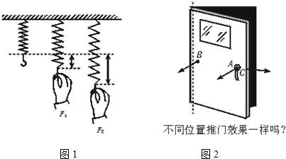
力产生的效果与哪些因素有关呢？

Slide 19
力的三要素
力的作用效果不仅跟力的大小、力的方向和作用点有关。
物理学中，把力的大小、方向、作用点叫做力的三要素。

Slide 20
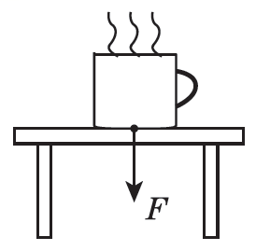
力的三要素的作图
茶杯对桌面的压力示意图
①找到作用点
②沿力的方向画一段带箭头的线段
③标上力的符号或大小

Slide 21

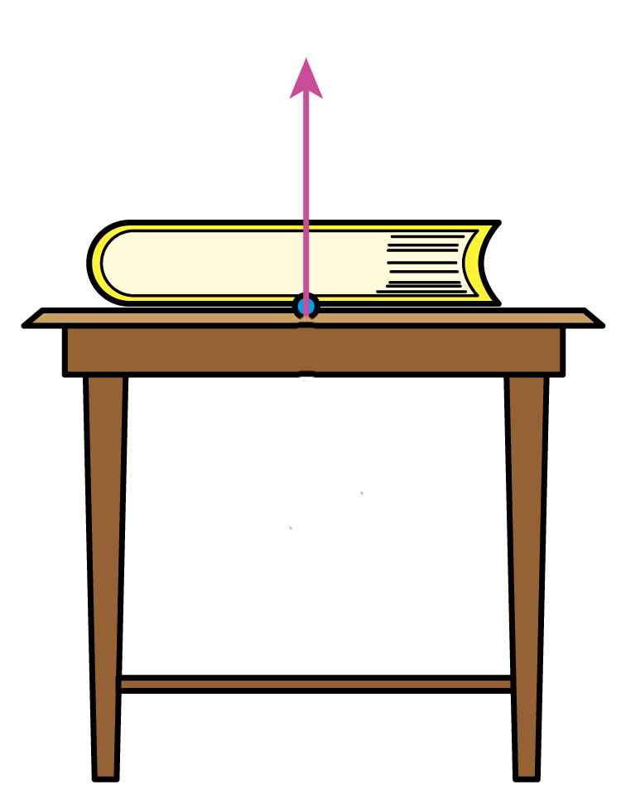
力的三要素的作图
桌面对书本的支持力为10N
F=10N

Slide 22
3、下列说法中，哪一个是正确的（ ）
C
A、磁铁吸铁，说明力是可以离开物体而单独存在的
B、指南针能够指示方向，说明有受力物体不一定有施力物体
C、马拉车的同时，车也拉马
D、用脚踢足球，只有脚对球的作用

Slide 23
4、关于力, 下列说法不正确的是 ( )
D
A、力是物体对物体的作用, 离开了物体就没有力的作用
B、一个物体是受力物体, 它必定是施力物体
C、放在水平桌面上的书, 对桌面有压力
D、物体自由下落时不受力的作用

Slide 24
如图所示：在水平地面上有一辆小车，一位同学用6N 的推力水平向左推，请做出这个力的示意图。

Slide 25
如图所示：在水平地面上有一辆小车，一位同学用向左上方与水平成30°角的拉力拉车，力的大小是 9 N。请做出这个力的示意图。

Slide 26
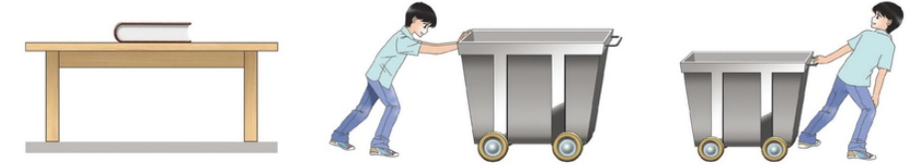
5、画出下面各图中力的示意图.

Slide 27
感
谢
THASNKS
学习全力以赴，未来必不辜负

